Slide 1

رویداد معرفی منتورینگ گروهی
جایی که
با هم بلد می‌شویم
چرا این کار را می‌کنیم، چیست، چطور اجرا می‌شود
تهیه و تنظیم: وحید مجیدی
تاریخ: [تاریخ] [نام واحد / سازمان]
www.coachroom.ir
Notes:
صندلی‌ها را دایره‌ای بچینید و خودتان هم روی یکی از آن‌ها بنشینید.
جمله شروع: «این آخرین جلسه‌ای است که من جلوی شما می‌ایستم و حرف می‌زنم.»

Slide 2
۹۰ دقیقه پیشِ رو
نقشه امروز
۵
۴
۳
۲
۱
شروع
یک دور واقعی، همین امروز
چه می‌شود
چه چیزی عاید شما و سازمان می‌شود
چطور
یک جلسه واقعی، دقیقه به دقیقه
چیست
این روش دقیقاً چیست و چه چیزی نیست
چرا
مسئله‌ای که داریم و کسی درباره‌اش حرف نمی‌زند
از شما یک چیز می‌خواهم
یک چالش کاری واقعی و حل‌نشده را همین حالا در ذهنتان نگه دارید.
قولِ امروز
یک‌سوم این جلسه، خودِ تجربه است — نه توضیحِ تجربه.
در پایان جلسه، به همان چالش برمی‌گردیم.
منتورینگ گروهی
۲ / ۲۰
Notes:
روی بخش ۵ مکث کنید: مخاطب باید بداند این سخنرانی نیست.
درخواست «یک چالش واقعی در ذهن نگه دارید» را آرام و جدی بگویید.

Slide 3
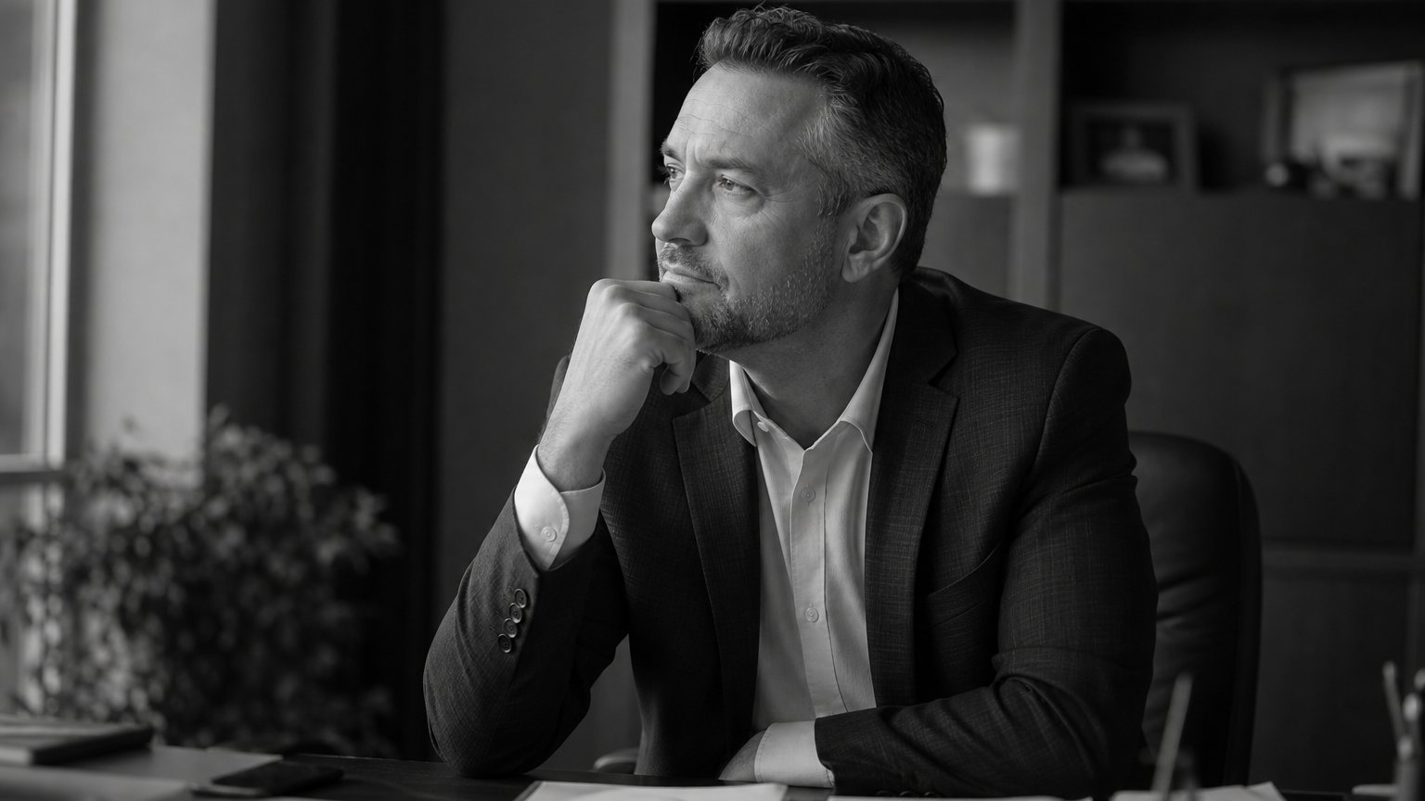
بخش ۱
چرا این کار را
می‌کنیم؟
مسئله‌ای که همه می‌بینند و کسی درباره‌اش حرف نمی‌زند
شروع
چه می‌شود
چطور
چیست
چرا
Notes:
این اسلاید را سریع رد نکنید. سه ثانیه سکوت، بعد بروید به اسلاید بعد.

Slide 4

۶۰ ثانیه فکر کنید
آخرین چیزی که در کارتان یاد گرفتید،
از کجا یاد گرفتید؟
از یک آدم
از انجام دادن و اشتباه کردن
از یک کلاس یا کتاب
تقریباً همیشه، جواب یک آدم است.
نه یک دوره، نه یک کتاب. یک آدم.
منتورینگ گروهی یعنی این اتفاق را از «شانسی» به «برنامه‌ریزی‌شده» تبدیل کنیم.
Notes:
واقعاً ۶۰ ثانیه سکوت بدهید و از سه چهار نفر بپرسید.
وقتی همه یک اسم گفتند: «توجه کردید؟ هیچ‌کس اسم یک دوره را نبرد.»
این جواب، کل استدلال ارائه را می‌سازد.

Slide 5

تشخیص
چرا
چیست
چطور
چه می‌شود
شروع
مسئله ما کمبود دانش نیست
یک اشتباه، چند بار
همان خطا در واحد دیگر دوباره تکرار می‌شود
۱
راه‌حل‌های موازی
دو نفر جدا از هم، ماه‌ها روی یک مسئله کار می‌کنند
۲
هرکس تکه‌ای می‌داند، کسی همه را نمی‌داند
دانش با آدم‌ها می‌رود
با هر خداحافظی، سال‌ها تجربه از در بیرون می‌رود
۳
مسئله، گردش دانش است
همه‌چیز را بلدیم — ولی هرکس تکه‌ای از آن را می‌داند و کسی نمی‌داند چه کسی چه می‌داند.
تازه‌واردهای سرگردان
شش ماه طول می‌کشد تا بفهمند از چه کسی بپرسند
۴
منتورینگ گروهی
۵ / ۲۰
Notes:
اینجا حتماً یک مثال واقعی از سازمان خودتان بزنید، بدون بردن نام کسی.
یک مثال واقعی از هر چهار مورد این فهرست مؤثرتر است.

Slide 6
آنچه پژوهش می‌گوید
چرا
چیست
چطور
چه می‌شود
شروع
بودجه آموزش، جای اشتباهی خرج می‌شود
از انجام کار واقعی
۷۰٪
از تعامل با آدم‌های دیگر ← اینجا
۲۰٪
۷۰-۲۰-۱۰
مدل یادگیری
از کلاس و کتاب
۱۰٪
و بودجه آموزشی ما کجا خرج می‌شود؟
عمدتاً روی کلاس و دوره
مرجع: مؤسسه CCL آمریکا
یعنی بخش عمده بودجه، روی ۱۰٪ یادگیری. منتورینگ گروهی سراغ آن ۲۰٪ رهاشده می‌رود.
منتورینگ گروهی
۶ / ۲۰
Notes:
این اسلاید پشتوانه علمی طرح است، مخصوصاً برای مدیران.
اگر عدد واقعی بودجه سازمان را دارید، جایگزین کنید.

Slide 7

بخش ۲
این روش
چیست؟
تعریف، مرزها، و نقش‌هایی که در اتاق وجود دارد
شروع
چه می‌شود
چطور
چیست
چرا
Notes:
از اینجا لحن عوض می‌شود: از مسئله به راه‌حل.

Slide 8
تعریف
چرا
چیست
چطور
چه می‌شود
شروع
منتورینگ گروهی، در یک جمله
گروهی کوچک از همکاران که مرتب دور هم جمع می‌شوند تا روی چالش‌های واقعی کاری یکدیگر فکر کنند — با پرسش، نه با نسخه‌پیچی.
۶ ماه
طول یک دوره
هر ۲ هفته
یک بار
۹۰
دقیقه در هر جلسه
۸ تا ۱۲
نفر در هر گروه
منتورینگ گروهی
همه می‌دانند، همه یاد می‌گیرند
منتورینگ کلاسیک
یک نفر می‌داند، یک نفر یاد می‌گیرد
همه ⇄ همه
۱ ← ۱
منتورینگ گروهی
۸ / ۲۰
Notes:
«پرسش، نه نسخه‌پیچی» را دو بار تکرار کنید — کل تفاوت روش همین است.

Slide 9
مرزبندی — تا انتظار اشتباه شکل نگیرد
چرا
چیست
چطور
چه می‌شود
شروع
چه چیزی هست، چه چیزی نیست
✕ نیست
✓ هست
✕ کلاس آموزشی
کسی قرار نیست تدریس کند
✓ فضای فکر کردن با هم
روی مسئله‌ای که واقعاً درگیرش هستید
✕ جلسه گزارش‌دهی
هیچ صورت‌جلسه‌ای به بالا نمی‌رود
✓ یادگیری از تجربه همکار
کسی که مسیر شما را رفته است
✕ ارزیابی عملکرد
روی پرونده پرسنلی شما اثری ندارد
✓ تمرین پرسیدن
مهارتی که در جلسات کاری هم به کار می‌آید
✕ جلسه شکایت
درباره مسئله حرف می‌زنیم، نه درباره آدم‌ها
✓ تعهد به یک اقدام کوچک
هر جلسه، یک قدم مشخص
✕ جای نصیحت کردن
قدیمی‌ترها هم اینجا فقط می‌پرسند
✓ محرمانه و داوطلبانه
هیچ‌کس اجباری نیست
منتورینگ گروهی
۹ / ۲۰
Notes:
ستون «نیست» مهم‌تر از «هست» است. بیشترین مقاومت از همین سوءتفاهم‌ها می‌آید.
روی «هیچ صورت‌جلسه‌ای به بالا نمی‌رود» مکث کنید و در چشم افراد نگاه کنید.

Slide 10
نقش‌ها
چرا
چیست
چطور
چه می‌شود
شروع
در اتاق، سه نقش وجود دارد
تسهیل‌گر
چرخشی، هر جلسه یک نفر
گروه همتا
۷ تا ۱۱ نفر
صاحب چالش
یک نفر، داوطلب
۳
۲
۱
◂ زمان را نگه می‌دارد
◂ سؤال می‌پرسند، راه‌حل نمی‌دهند
◂ مسئله واقعی‌اش را روایت می‌کند
◂ قواعد را یادآوری می‌کند
◂ تجربه مشابه خود را روایت می‌کنند
◂ فقط گوش می‌دهد و یادداشت برمی‌دارد
◂ خودش کمترین حرف را می‌زند
◂ قضاوت نمی‌کنند
◂ در پایان تصمیم می‌گیرد چه کند
نکته‌ای که همه‌چیز را عوض می‌کند: هفته بعد، صاحب چالش یک نفر دیگر است. امروز کمک می‌گیرید، دفعه بعد کمک می‌کنید.
منتورینگ گروهی
۱۰ / ۲۰
Notes:
تسهیل‌گری چرخشی است — این طرح مالِ یک نفر نیست، مالِ گروه است.
اگر پرسیدند «مدیر هم هست؟» بگویید بله، ولی به‌عنوان عضو گروه همتا.

Slide 11

بخش ۳
چطور اجرا
می‌شود؟
یک جلسه واقعی، دقیقه به دقیقه — و مهارتی که باید یاد بگیریم
شروع
چه می‌شود
چطور
چیست
چرا
Notes:
از اینجا وارد جزئیات عملی می‌شویم.

Slide 12
آناتومی ۹۰ دقیقه
چرا
چیست
چطور
چه می‌شود
شروع
یک جلسه واقعی چطور پیش می‌رود؟
۵
۱۵
۲۰
۲۰
۱۰
۱۰
۱۰
هر نفر یک جمله: این هفته چطور بود
دایره باز
۱۰′
جلسه قبل چه قول دادیم و چه شد
مرور تعهدها
۱۰′
داوطلب مسئله‌اش را می‌گوید، بدون قطع شدن
روایت چالش
۱۰′
گروه فقط می‌پرسد — هیچ راه‌حلی ممنوع
فقط سؤال
۲۰′
«من هم یک بار…» — روایت، نه دستور
تجربه‌های مشابه
۲۰′
صاحب چالش می‌گوید چه می‌کند
انتخاب و تعهد
۱۵′
هر نفر یک کلمه: چه چیزی با خود می‌برد
دایره بسته
۵′
۴۰ دقیقه از ۹۰ دقیقه — یعنی نیمی از جلسه — فقط سؤال و روایت است، نه راه‌حل.
منتورینگ گروهی
۱۲ / ۲۰
Notes:
بخش «فقط سؤال» بیشترین مقاومت را دارد.
بگویید: «می‌دانم سخت است. اسلاید بعد نشان می‌دهم چرا ارزشش را دارد.»

Slide 13

مهارت کلیدی
چرا
چیست
چطور
چه می‌شود
شروع
قلب روش: به‌جای نصیحت، بپرس
این را بگویید
به‌جای این…
«خودت چه گزینه‌هایی را سنجیدی؟»
«جای تو بودم فلان کار را می‌کردم.»
«اگر جواب ندهد، بدترین اتفاق چیست؟»
«این روش اشتباه است.»
چرا نصیحت جواب نمی‌دهد؟
چون شما تمام جزئیات مسئله او را نمی‌دانید.
ولی یک سؤال خوب، خودِ او را به جوابی می‌رساند که خودش اجرایش می‌کند.
«چه چیزی این مسئله را برایت سخت کرده؟»
«ما همیشه اینجوری کردیم.»
«موفقیت در این مسئله برایت یعنی چه؟»
«نگران نباش، درست می‌شود.»
منتورینگ گروهی
۱۳ / ۲۰
Notes:
مهم‌ترین اسلاید ارائه. آرام بخوانید، بعد از هر جفت مکث کوتاه کنید.
از گروه بخواهید یک نمونه دیگر بسازند — اگر توانستند، روش را گرفته‌اند.

Slide 14

پیمان گروه
چرا
چیست
چطور
چه می‌شود
شروع
پنج قاعده‌ای که فضا را امن می‌کند
اینجا سِمَت نداریم
در این ۹۰ دقیقه هیچ‌کس رئیس کسی نیست
۱
هرچه گفته شد، همین‌جا می‌ماند
بدون استثنا، بدون صورت‌جلسه
۲
سؤال بپرس، نسخه نپیچ
کنجکاوی به‌جای نصیحت
۳
هیچ سؤالی احمقانه نیست
و هیچ تجربه‌ای بی‌ارزش نیست
۴
چرا این پنج تا؟
تا وقتی کسی نترسد از گفتنِ «بلد نیستم»، هیچ یادگیری‌ای شروع نمی‌شود.
گوش بده تا بفهمی
نه اینکه منتظر نوبت حرف زدنت باشی
۵
منتورینگ گروهی
۱۴ / ۲۰
Notes:
این قواعد را نخوانید — از گروه بخواهید بلند بخوانند و تأیید کنند.
روی یک برگه بزرگ بنویسید و هر جلسه روی دیوار بزنید.

Slide 15
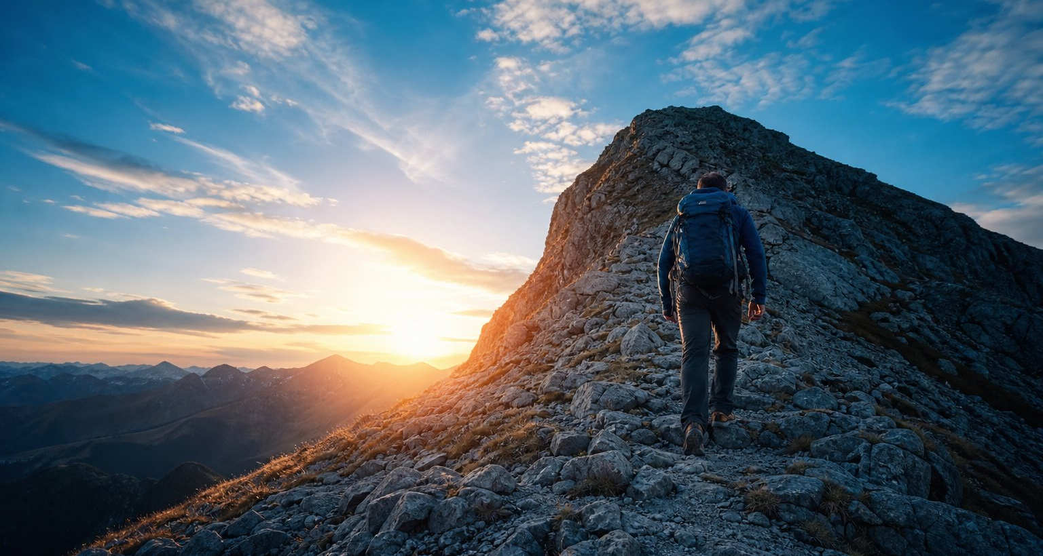
مسیر پیشِ رو
چرا
چیست
چطور
چه می‌شود
شروع
شش ماه، دوازده جلسه، یک گروه
شکل‌گیری
آشنایی، بستن پیمان گروه، انتخاب اولین داوطلب
جلسه ۱
تمرین
قواعد هنوز سخت است؛ تسهیل‌گر بیشتر دخالت می‌کند
جلسه ۲ تا ۴
تعهد شما
اوج‌گیری
گروه روان می‌شود؛ تسهیل‌گری چرخشی آغاز می‌شود
◂ حضور منظم در ۱۲ جلسه
جلسه ۵ تا ۱۰
◂ آوردن یک چالش واقعی
◂ رعایت محرمانگی
◂ یک اقدام کوچک بین دو جلسه
جمع‌بندی
مرور دستاوردها و تصمیم برای دوره بعد
و اگر نشد؟
بعد از جلسه سوم، هر کس خواست می‌تواند کنار بکشد — بدون توضیح.
جلسه ۱۱ و ۱۲
منتورینگ گروهی
۱۵ / ۲۰
Notes:
جمله «بدون توضیح می‌توانید کنار بکشید» را حتماً بگویید.
داوطلبانه بودن شرط کارکردن این روش است، نه یک تعارف.

Slide 16
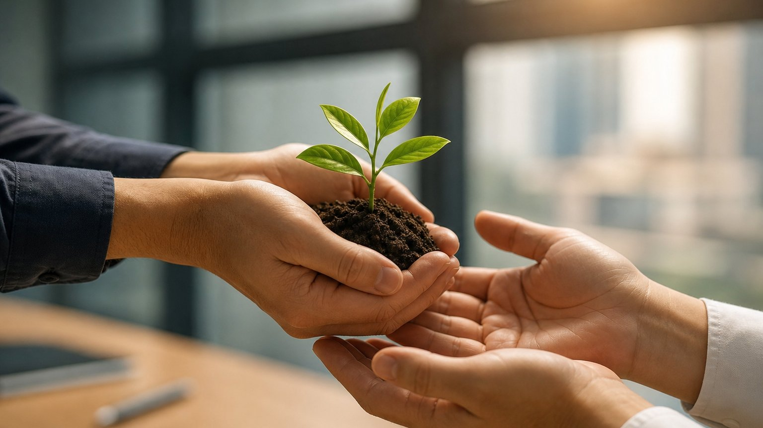
بخش ۴
چه چیزی
عوض می‌شود؟
برای شما، برای تیم، و برای سازمان
شروع
چه می‌شود
چطور
چیست
چرا
Notes:
لحن اینجا امیدوارانه می‌شود. سرعت را کمی بالا ببرید.

Slide 17
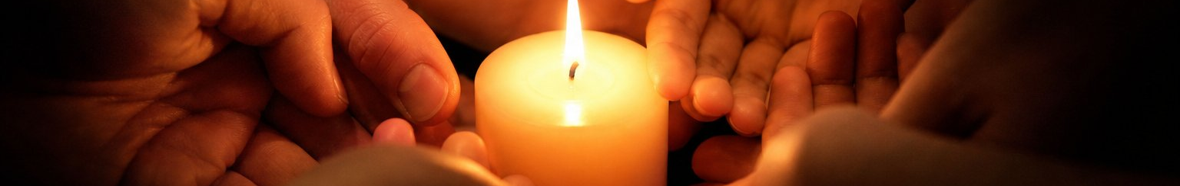

دستاورد
چرا
چیست
چطور
چه می‌شود
شروع
چه چیزی عاید چه کسی می‌شود؟
برای سازمان
برای شما
✓ تکرار اشتباهات کم می‌شود
تجربه شکست یک واحد، درسِ واحد دیگر می‌شود
✓ مسئله‌تان زودتر حل می‌شود
به‌جای هفته‌ها کلنجار، ۹۰ دقیقه با ۱۰ ذهن
✓ دانش ماندگار می‌شود
تجربه از سرِ افراد به حافظه جمعی منتقل می‌شود
✓ مهارت پرسیدن یاد می‌گیرید
در جلسات و مذاکرات کاری هم به کارتان می‌آید
✓ تازه‌واردها زودتر جا می‌افتند
مسیر شش‌ماهه، چندهفته‌ای طی می‌شود
✓ شبکه‌تان گسترده می‌شود
می‌دانید برای هر مسئله سراغ چه کسی بروید
✓ افراد می‌مانند
آدم‌ها جایی که رشد می‌کنند را ترک نمی‌کنند
✓ کمتر احساس تنهایی می‌کنید
می‌فهمید دیگران هم همین را تجربه کرده‌اند
هزینه‌اش؟ ۹۰ دقیقه، هر دو هفته یک بار — یعنی حدود یک درصد وقت کاری شما.
گفتگوی گروهی
فضای امن
تعهد فردی
منتورینگ گروهی
۱۷ / ۲۰
Notes:
اگر مخاطب بیشتر کارشناس است، ستون راست را کامل بخوانید و چپ را سریع رد شوید.
اگر مدیران حاضرند، برعکس.

Slide 18

بخش ۵
حالا خودمان
انجامش می‌دهیم
یک دور واقعی، همین امروز، ۳۰ دقیقه
شروع
چه می‌شود
چطور
چیست
چرا
Notes:
اینجا انرژی جلسه باید بالا برود. بلند شوید و راه بروید.

Slide 19
تجربه زنده
یک دور کوتاه — ۳۰ دقیقه
۵ دقیقه
۱۰ دقیقه
۱۰ دقیقه
۵ دقیقه
یک تصمیم
داوطلب می‌گوید چه می‌کند
تجربه مشابه
«من هم یک بار…» در یک دقیقه
فقط سؤال
هر کس یک سؤال — راه‌حل ممنوع
یک داوطلب
چالشش را در سه جمله می‌گوید
تنها قاعده امروز: در ده دقیقه دوم، هیچ‌کس حق ندارد جمله‌ای بگوید که علامت سؤال ندارد.
چه کسی چالشش را می‌آورد؟
لازم نیست مسئله بزرگی باشد — همان چیزی که اول جلسه در ذهن نگه داشتید کافی است.
Notes:
مهم‌ترین ۳۰ دقیقه امروز. تایمر بگذارید و سفت نگه دارید.
اگر کسی در «فقط سؤال» راه‌حل داد، با لبخند وسط حرفش بروید:
«این را نگه دار برای ده دقیقه بعد.»
اگر داوطلب پیدا نشد، خودتان یک چالش واقعی بیاورید.
در پایان از صاحب چالش بپرسید: «الان چیزی می‌دانی که نیم‌ساعت پیش نمی‌دانستی؟»

Slide 20

قدم بعدی
چه کسی می‌خواهد نفر اول باشد؟
ما آدم‌های باتجربه‌ای را استخدام کردیم و کنار هم نشاندیم.
فقط یادمان رفت فرصتی بسازیم که با هم حرف بزنند.
این طرح، همان فرصت است.
تماس
[داخلی]
ظرفیت
۱۲ نفر
مکان
[مکان]
ساعت
[ساعت]
اولین جلسه
[تاریخ]
برگه ثبت‌نام همین حالا دست به دست می‌شود.
بهترین زمان برای شروع، الان است.
وحید مجیدی | www.coachroom.ir
Notes:
نگویید «سؤالی نیست؟». بگویید «چه کسی می‌خواهد نفر اول باشد؟» و
خودتان دستتان را بالا ببرید تا اولین داوطلب راحت‌تر بلند شود.
برگه ثبت‌نام را همان لحظه دست به دست کنید — نه ایمیل، نه فردا.

